Slide 1
有监督学习
什么是有监督学习？
决策树分类回顾
决策树的模型解读
模型评估与选择
数据集划分
评价指标
偏差和方差

Slide 2
什么是有监督学习
是一种预测建模
预测建模：根据观察到的对象特征值预测它的其他特征值。这里的特征有时也称为变量或属性

Slide 3
预测建模
在预测模型中，一个变量被表达成其他变量的函数
可以把预测建模的过程看作是学习一种映射或函数Y=ƒ(X;θ)。其中：
ƒ是模型结构的函数形式
θ是ƒ中的未知参数。
X通常被称为输入变量，是一个p维向量，代表观察到的对象的p个属性值。
Y通常被称为响应变量，是一个标量，代表预测的结果

Slide 4
预测建模
在函数Y=ƒ(X;θ)中：
如果Y是数量型变量，那么学习从向量X到Y的映射的过程叫做回归
如果Y是范畴型变量，则叫做分类

Slide 5
预测建模
从学习一个p维向量X到Y的映射这个角度来讲，分类和回归这两种任务都可以看作是函数逼近(function approximation)问题

Slide 6
预测建模的训练数据
由n对(X,Y)组成。每对数据中的向量X(i)和目标值Y(i)都是从已知数据中观察得到的(0≤i≤n)
预测建模就是：根据训练数据拟合出模型Y=ƒ(X;θ)，该模型可以在给定输入向量X和模型ƒ的参数θ的情况下预测出Y的值

Slide 7
预测模型的拟合过程
需要完成以下事情：
1）确定模型ƒ的结构；
2）确定参数θ的值。θ值是通过在数据集上最小化（或最大化）一个评分函数来确定的，而搜索最佳θ值的过程就是优化的过程，通常是数据挖掘算法的核心部分
因此，从算法组件的角度出发，模型拟合的过程实际上也就是要
确定模型结构、评分函数以及搜索优化策略

Slide 8
用于预测的模型结构
由于事先不知道模型ƒ(X;θ)的形式，为ƒ本身选择一个合适的函数形式本身是非常具有挑战性的
回归模型和分类模型都建立在很多相同的数学和统计基础之上，用于其中一种任务的模型通常也可以应用于另一种任务

Slide 9
数据预处理
数据清洗
对数据进行预处理，去掉噪声，对缺失数据进行处理（用某个最常用的值代替或者根据统计用某个最可能的值代替）
特征选择
去掉某些不相关的或者冗余的属性（如银行进行贷款信誉评估时不需要考虑属于一周的某一天）
数据转换
对数据进行概括（如将连续的值离散成若干个区域，将街道等上升到城市）
对数据进行规范化，将某个属性的值缩小到某个指定的范围之内

Slide 10
维度灾难（curse of dimensionality）
维度（特征）越大，单位体积（unit volume）越小
2D空间中的单位圆
3D空间中的单位球
1-10维时单位体积大小

Slide 11
维度灾难（curse of dimensionality）
当维为n时，其体积计算公式为：
因此，当 ,体积开始缩小
结论：当维度增加时，单位体积变小，要覆盖同样比例的特征空间（以使算法获得足够的泛化性），需要更多的样本

Slide 12
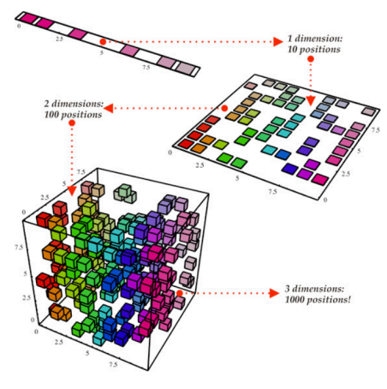
维度灾难（curse of dimensionality）
直观地看，维度增加时，样本空间变稀疏，要获得较好的算法估计性能，需要更多的样本
如图所示：当数据为一维时，只有10个小格子，为这10个位置估计密度可能用几百个样本就够了；如果升到二维，同样数据范围内就有100个小格子了，为这100个位置估计密度，怎么也得几千个样本。如果维度再上升，需要的样本点就会越来越多

Slide 13
分类 vs. 回归
分类
构造、使用模型来对某个样本的类别进行判别
主要用于对离散的数据进行预测
典型应用：信誉评估、医学诊断
回归
构造、使用模型来对某个样本的值进行估计，例如预测某个不知道的值或者缺失值
主要用于对连续或有序的数据进行预测
典型应用：性能预测

Slide 14
回归
哪一条线拟合的最好？
左上：数据点
左下：直线或者
右上：
右下：

Slide 15
分类（回归）的过程
第一步，建立模型阶段
用来构造模型的数据集被称为训练集
用来选择模型的数据集被称为验证集
模型一般表示为：分类规则, 决策树或者数学公式
第二步，使用模型阶段
首先测试模型的准确性
用测试集和由模型进行分类的结果进行比较
两个结果相同所占的比率称为准确率
测试集和训练集必须不相关
如果准确性可以接受的话, 使用模型对新数据进行分类

Slide 16
分类过程：建立模型阶段
Classification
Algorithms
Training
Data
Classifier
(Model)
IF rank = ‘professor’
OR years > 6
THEN tenured = ‘yes’

Slide 17
分类过程：使用模型阶段
Classifier
Testing
Data
Unseen Data
(Jeff, Professor, 4)
Tenured?

Slide 18
分类
求决策边界

Slide 19
有监督学习
什么是有监督学习？
决策树分类回顾
决策树的模型解读
模型评估与选择
数据集划分
评价指标
偏差和方差

Slide 20
Decision Tree Induction: Training Dataset

Slide 21
Output: A Decision Tree for “buys_computer”
age?
<=30
overcast
30..40
>40
student?
yes
credit rating?
no
yes
excellent
fair
no
yes
yes
no

Slide 22
决策树算法的宏观思考
最大高度 = 决策属性的个数
树越矮越好
要把重要的好的属性放在树根
因此，决策树建树算法就是： 选择树根的过程

Slide 23
决策树分类
1 开始时，所有的训练集样本都在树根
2 属性都是可分类的属性(如果是连续值的话，先要对其进行离散化)
基本算法（由上到下，分而治之，递归构造树）
选择属性，作为树根
根据树根，划分训练集
停止划分的条件：
1 某个节点上的所有样本都属于相同的类别
2 所有属性都用到了– 采用多数有效法对叶子节点分类
3 没有样本了

Slide 24
决策树分类第一步：选择属性，作为树根
比较流行的属性选择方法：信息增益
信息增益最大的属性被认为是最好的树根
下面先来了解什么是熵，什么是信息，以及如何度量它们

Slide 25
http://www.360doc.com/content/
19/0610/07/39482793_841453815.shtml

Slide 26
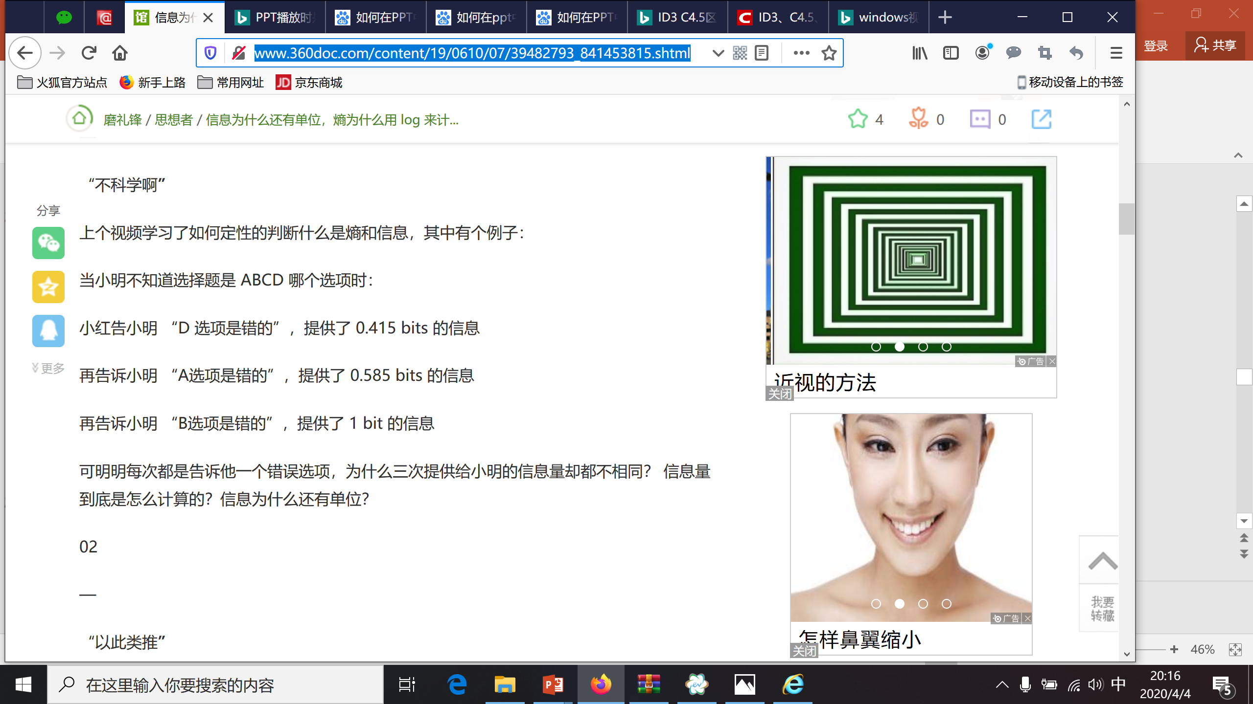
熵
信息
熵
信息
信息
信息
熵
信息
信息

Slide 27
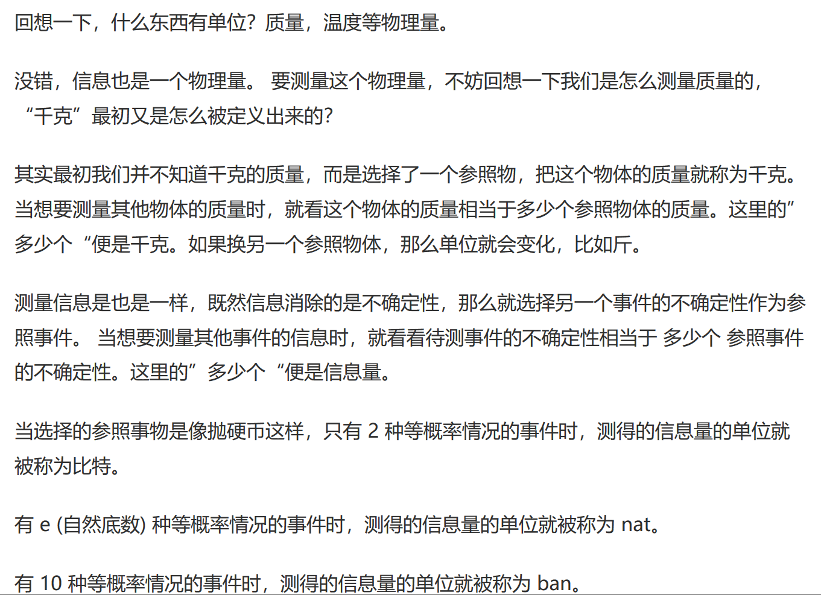

Slide 28
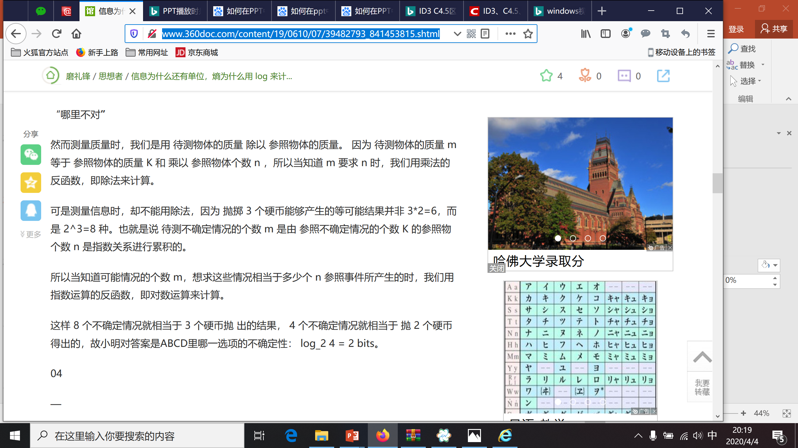

Slide 29
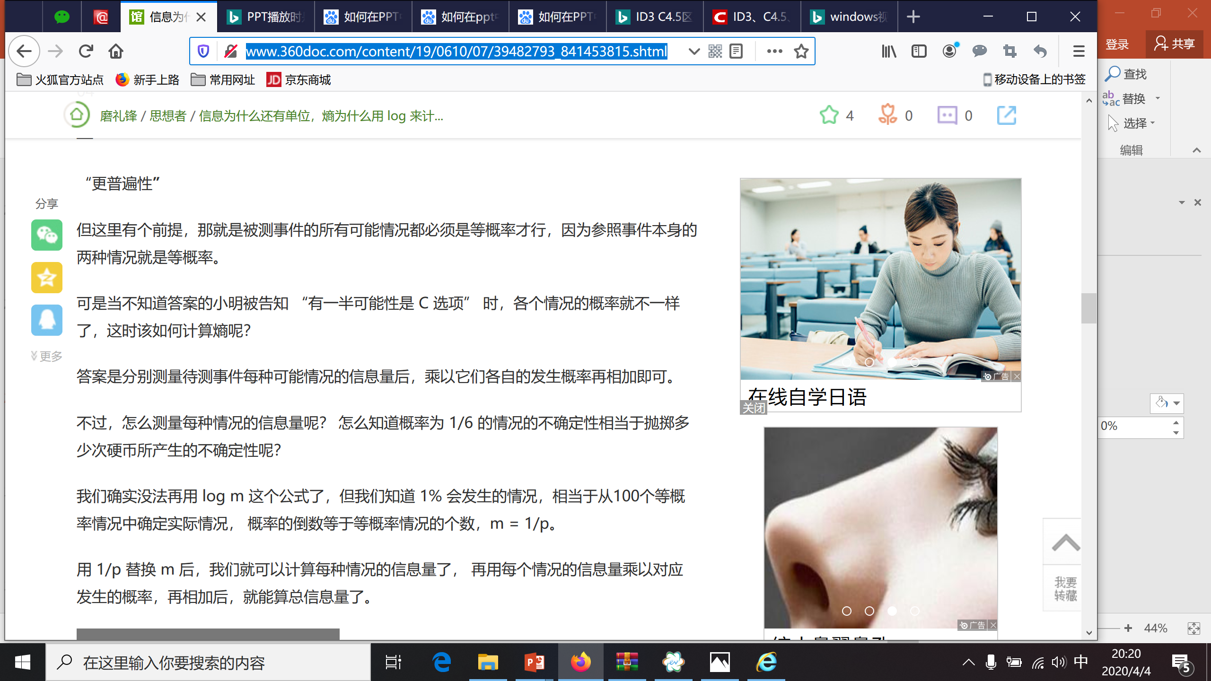

Slide 30
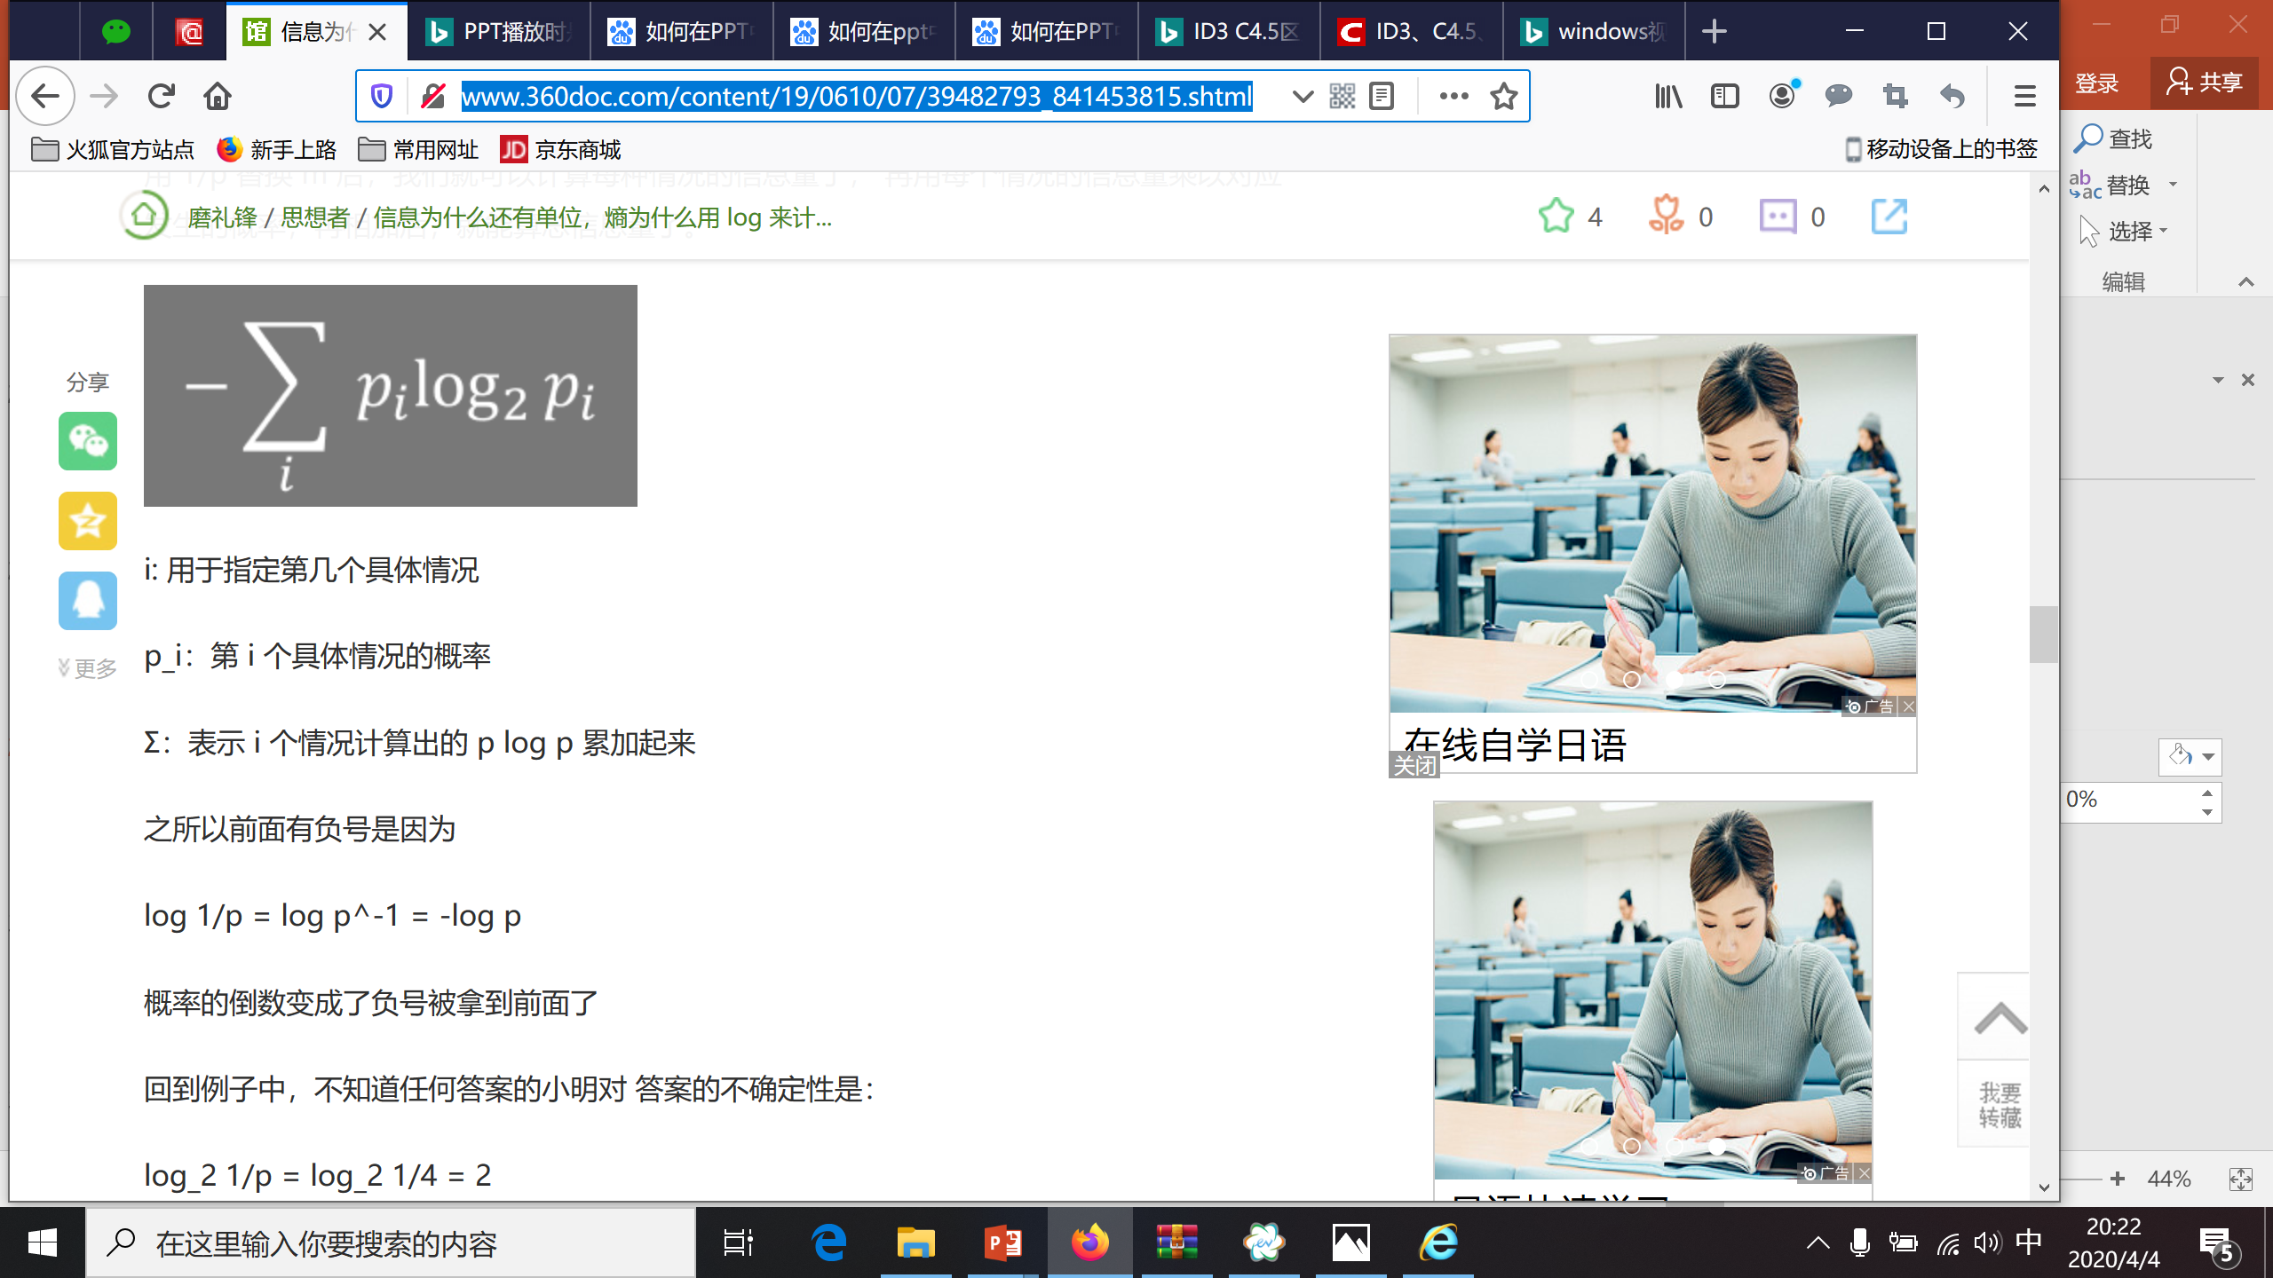

Slide 31
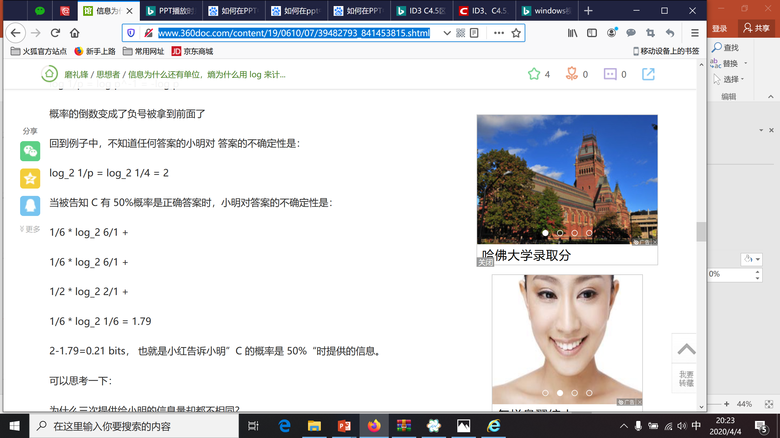
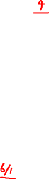

Slide 32
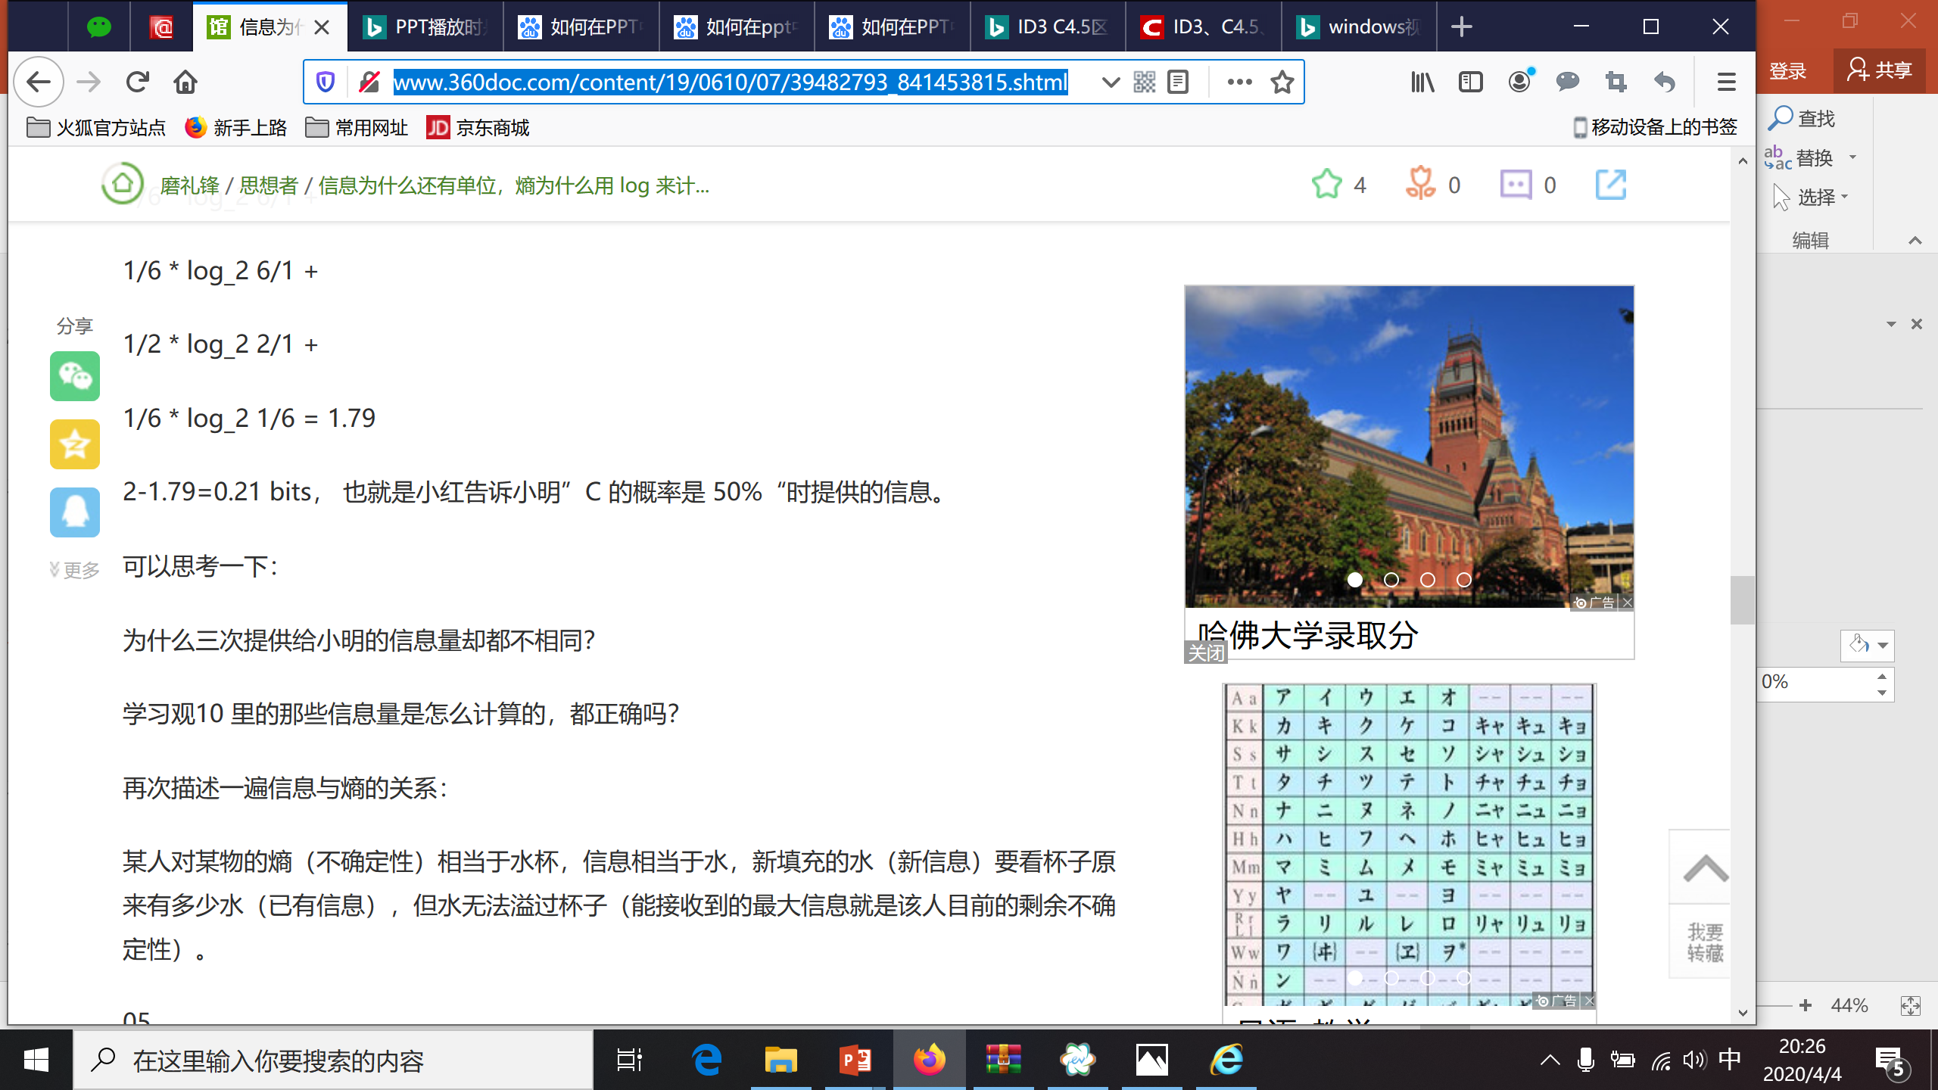

Slide 33
熵=4*( -1/4log_2 1/4）=2
熵=3*(-1/3log_2 1/3)=1.585
信息= 2 - 1.585 = 0.415
熵=2*(-1/2log_2 1/2)=1
信息= 1.585 - 1 = 0.585
熵=-1 log_2 1=0
信息= 1 - 0 = 1

Slide 34
Gain(A,S)
Entropy(S)
Entropy(A, S)
熵表示不确定性的大小，信息用来消除不确定性

Slide 35
决策树分类第一步：选择属性，作为树根
比较流行的属性选择方法：信息增益
信息增益最大的属性被认为是最好的树根
实际上，给定训练集S，信息增益代表的是在不考虑任何输入变量的情况下确定S中任一样本所属类别需要的信息（以消除不确定性）与考虑了某一输入变量X后确定S中任一样本所属类别需要的信息之间的差。差越大，说明引入输入变量X后，消除的不确定性越大，该变量对分类所起的作用就越大，因此被称为是好的分裂变量。换句话说，输入变量X为分类这个数据挖掘任务带来了信息增益。信息增益越大，说明输入变量X越重要，因此应该被认为是好的分裂变量而优先选择。

Slide 36
决策树分类第一步：选择属性，作为树根
因此，计算信息增益的总的思路是：
1）首先计算不考虑任何输入变量的情况下要确定S中任一样本所属类别需要的熵Entropy(S)；
2）计算引入每个输入变量X后要确定S中任一样本所属类别需要的熵Entropy (X,S);
3)计算二者的差，Entropy (S) - Entropy (X, S)，此即为变量X所能带来的信息（增益），记为Gain(X,S)。

Slide 37
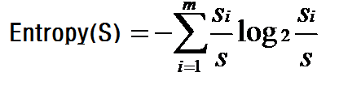
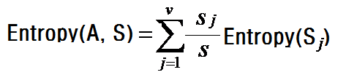
属性选择方法：信息增益计算
用S表示训练集，假设分类属性具有m个不同的值，也就是说共有m个不同的分类 C_{i}(i = 1, …, m), 用s_{i} 表示S中属于分类Ci的样本的个数
则信息收益可以用如下三步求出
求总的熵:
对每个属性，求已知该属性后的熵, 假设属性A的值为{a₁,a₂,…,a_{v}}
对每个属性，求信息增益:
属性A的第j个取值的样本比例, 样本越多越重要
Gain(A, S) = Entropy(S) – Entropy (A, S)

Slide 38
属性选择方法：信息增益计算示例
共有5个属性
前4个属性用作预测属性，最后一个属性是类别属性
共有14个样本，或者说14条记录

Slide 39
属性选择方法：信息增益计算示例
age?
<=30
overcast
>40
30..40
student?
yes
credit rating?
no
yes
excellent
fair
no
yes
yes
no

Slide 40
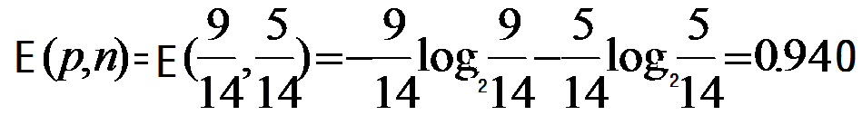
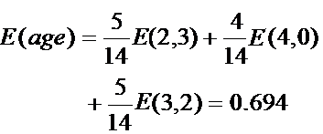
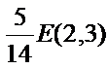
属性选择方法：信息增益计算示例
Class P: buys_computer = “yes”
Class N: buys_computer = “no”
E(p, n) = E (9, 5) =0.940
Compute the entropy for age E(age):
means “age <=30” has 5 out of 14 samples, with 2 yes’es and 3 no’s. Hence
Similarly,

Slide 41
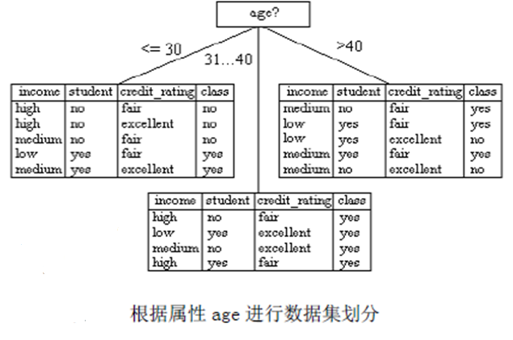
根据树根，划分训练集
请计算左、右子树接下来分别该选择哪个属性做树根？

Slide 42
Extracting Classification Rules from Trees
决策树中所蕴含的知识可以表达成IF-THEN规则的形式
从根到叶的一条路径生成一条规则
路径上的属性值由AND连接起来，构成IF部分
叶子节点构成THEN部分，指出所属的分类
这样的规则易于被人们所理解
Example
IF age = “<=30” AND student = “no” THEN buys_computer = “no”
IF age = “<=30” AND student = “yes” THEN buys_computer = “yes”
IF age = “31…40” THEN buys_computer = “yes”
IF age = “>40” AND credit_rating = “excellent” THEN buys_computer = “yes”
IF age = “<=30” AND credit_rating = “fair” THEN buys_computer = “no”

Slide 43
有监督学习
什么是有监督学习？
决策树分类回顾
决策树分类器的模型解读
模型评估与选择
数据集划分
评价指标
偏差和方差

Slide 44
用于分类的预测模型
判别模型
概率模型

Slide 45
判别模型
判别模型的输入是输入向量X，输出是响应变量Y。Y的取值为{C1，C2，…，Cm}，其中Ci表示类别。

Slide 46
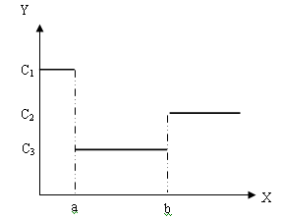
判别模型
例如，当维数p=1时，判别模型实际上是二维空间中的分段直线。在一定的区域内，直线的取值为Ci(0≤i≤m)

Slide 47
当维数p=2时，判别模型实际上是三维空间中的一个分段曲面。
仅当输入变量X的分量X1和分量X2共同构成的平面（X1，X2）位于一定区域时，该曲面的取值为Ci(0≤i≤m)。
取值为Ci的所有区域的联合称为Ci类的决策区域。意思是，只要输入变量X落入这个区域，它的类别就被预测为Ci。

Slide 48
在判别模型中，分类的主要任务是要确定各个类别的决策区域
或者说，我们所感兴趣的是不同类别之间的边界

Slide 49
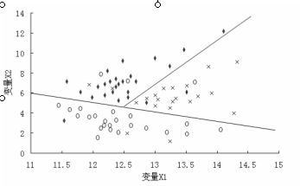
和回归的情况类似，可以对类别间边界的函数形式做一个简单的假定。
例如，可以用线性边界将X空间分割成不相交的决策区域，每个区域对应一个类别

Slide 50
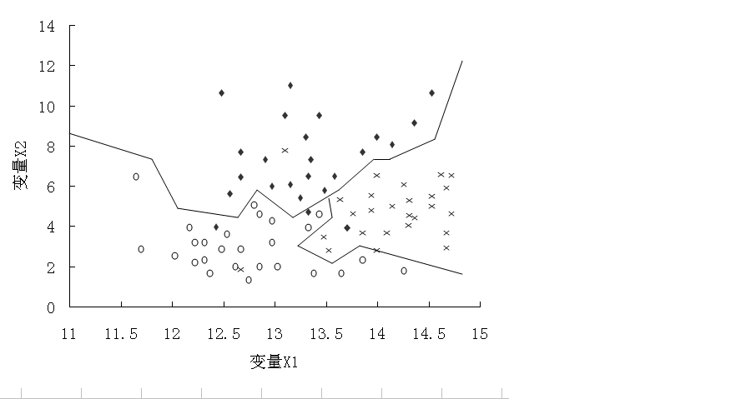
也可以将线性决策边界分段组合起来

Slide 51
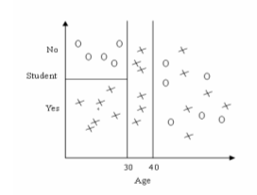
决策树的决策边界（判别模型）

Slide 52
概率模型
分类的概率建模是要针对每一个类别Ci，估计一种分布或密度函数ρ(X|Ci, θi)，其中θi是该函数的参数，它反映了Ci类的主要特征

Slide 53
概率模型
例如，对于多变量的实数值数据，可以假定每个类别的模型结构都是多元正态分布，而且参数θi代表每个类的均值（位置）和方差（范围）特征。
如果各个均值离得足够远，而且方差足够小，则各个类在输入空间中可以被很好地分割开来，从而使得分类的准确性最高

Slide 54
有监督学习
什么是有监督学习？
模型评估与选择
数据集划分
评价指标
偏差和方差

Slide 55
模型评估与选择
有监督学习的目的是：为了得到好的模型预测性能
在现实任务中，要处理一个问题，往往有多种算法（模型）可以选择，即使是同一个模型，也有多种（超）参数可以选择
模型评估与选择
评估模型的预测性能
选择预测性能最好的模型

Slide 56
模型评估与选择
❐ 如何获得测试结果？
❐ 如何评估性能优劣？
数据集划分
评价指标、偏差与方差
数值角度
理论分析
Notes:
采用统计检验的方法来评价测试的结果是统计误差，还是随机误差？

Slide 57
有监督学习
什么是有监督学习？
模型评估与选择
数据集划分
评价指标
偏差和方差

Slide 58
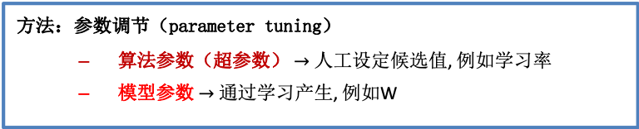
目标：获得最终模型
数据集划分---为何要进行数据集划分？
方法：参数调节（parameter tuning）
算法参数（超参数） $→$ 人工设定候选值, 例如学习率
模型参数 $→$ 通过学习产生, 例如W
超参数调整的一个具体方法：
对每个参数选择一个范围和变化步长
例如在[0,0.2]范围内以0.05为步长
要评估的候选参数值是5个
从这5个值中产生选定值
调参：调整超参数
调参思路：
不同超参产生若干模型，然后基于评估方法进行选择
参数调得好不好对最终性能有关键影响
在什么数据上评估？
Notes:
目的：获得最好的模型
措施： 调参
过程：划分数据、评估
具体方法：
对每个参数选择一个范围和变化步长
例如在[0,0.2]范围内以0.05为步长
要评估的候选参数值是5个
从这5个值中产生选定值

Slide 59
四类数据：训练集、测试集、验证集、新数据
训练集（训练过程中用来确定参数）
验证集（训练过程中用来确定超参数）
新数据（测试结束后推理过程中用）
测试集（训练结束后测试过程中用来评估准确率）

Slide 60
四类数据：训练集、测试集、验证集、新数据
训练集（Training Set）：用于模型训练，通过训练集确定模型的参数
训练误差 （或者 经验误差）
验证集（Validation Set）：用于模型选择，通过验证集确定模型的超参数
验证误差
测试集（Test Set）： 测试已训练好模型的精确度
测试误差
新数据（Unseen Data）： 应用已训练好的模型，进行预测 （学习的目标）
泛化误差

Slide 61
过拟合问题（Overfitting）
为了使算法具有较好的泛化性，通常需要进行足够多的训练
但是，过度训练会导致过拟合（和欠拟合具有同样的危险！）
训练一定时间，达到较好拟合
继续训练，导致过拟合

Slide 62
过拟合问题（Overfitting）
所以，在快要过拟合时，算法需要停止训练
需要在训练的不同时间节点（timestep），计算算法的泛化性能
这时，不能使用测试集（留作算法全部训练结束后测试模型用）
需要另一个数据集合：验证集。用来计算算法在训练过程中的泛化性能，选择验证误差最小时的参数作为最优参数（从而选择出最好的模型）

Slide 63
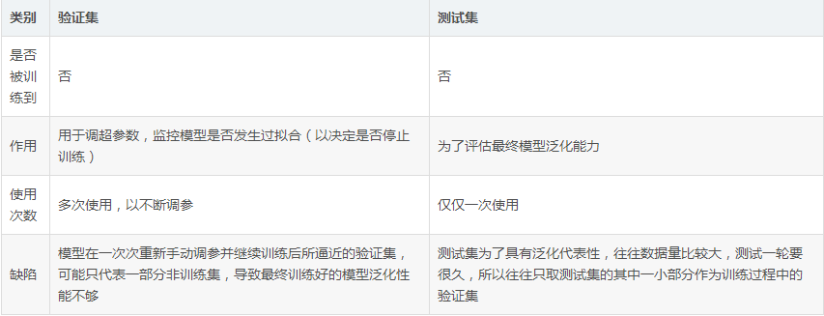
验证集 vs. 测试集

Slide 64
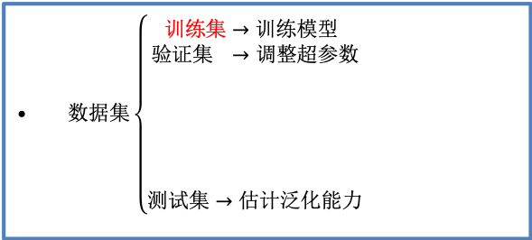
数据集划分---为何要进行数据集划分？
训练/验证：是为了确定算法和算法的超参数，确定了这些之后，需要再利用整个源数据集进行训练，这次训练所得的模型（参数）才是最终模型，也即提交给用户进行测试的模型
$数据集\left\{\begin{aligned}训练集→训练模型 \\ 验证集 →调整超参数 \\ \\ \\ \\ \\ \\ 测试集→估计泛化能力\end{aligned}\right.$
评估
选择
算法和超参数确定后
整个数据集重新训练模型
Notes:
目的：获得最好的模型
措施： 调参
过程：划分数据、评估
具体方法：
对每个参数选择一个范围和变化步长
例如在[0,0.2]范围内以0.05为步长
要评估的候选参数值是5个
从这5个值中产生选定值

Slide 65
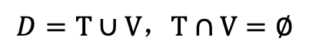
数据集划分---留出法
1.留出法---数据集D拆分成互斥的两个集合T、V：
$D=T∪V，T∩V=∅$
在T（Train）上训练模型，在V（Validation）上验证模型
(1)如何划分保证数据分布的一致性？=>“分层采样” 采用“分层采样”的方法来保留类别比例。如原始数据集有100个样本，假设训练集占60个，验证集占40个。若训练集中正例反例各30个（比例为1:1），那么验证集中就应该正例反例各20个（同样保持1:1的比例）
(2)如何保证随机划分的稳定性？=>“多次随机划分”
单次使用评估结果不稳定、随机性较大
若干次随机划分、重复进行实验评估、取平均值作为评估结果
1）进行100次随机划分，
2）每次随机产生一个训练/验证集
3）得到100个结果
4）平均值作为最终结果
Notes:
假设有1000个样本，500个是正例，500个是反例。如果随机地将1000个样本分成两部分，很可能在训练集或测试集中正反的比例不在是1比1，这就会引入额外的偏差。
就算采用了分层采样，在每层中的采样也是随机的，每次采样的时候被选进训练集中的样本也是变化的，故单次使用留出法得带的估计结果往往不够稳定，在使用留出法时一般采用若干次随机划分、重复进行实验评估后取平均值作为留出法的评估结果。例如进行100次随机划分，每次随机产生一个训练/测试集进行模型的训练测试，100次之后会有100个结果，将这100个结果进行平均作为一次留出法的最终结果。

Slide 66
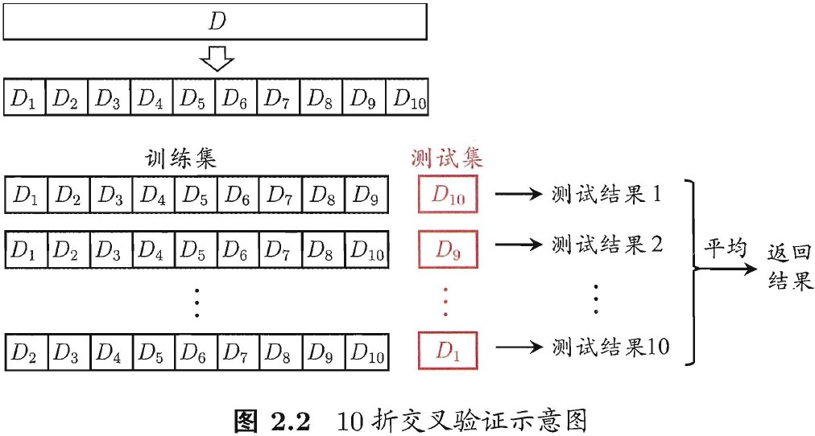
数据集划分---交叉验证法
2 交叉验证法
交叉验证法是将数据集D划分成k个大小相似的互斥子集，每个子集D_{i}都使用分层采样尽可能保持数据分布的一致性，即:
验证集
验证结果1
验证结果2
验证结果10
称为“k-折交叉验证”；
k的取值会影响结果的稳定性与保真性，k的取值一般为10。

Slide 67
数据集划分---交叉验证法
2 交叉验证法
如何保证随机划分的稳定性？
k折交叉验证随机使用不同的划分重复p次
最终的评估结果是p次k折交叉验证的均值
例如常见的有10次10折交叉验证。（如此就要做100次训练与验证）

Slide 68
数据集划分---留一法
3 留一法
数据集D中有m个样本，当k=m时，则得到了交叉验证的一个特例：留一法
优点：
留一法不受随机样本划分的干扰
使用的训练集比原始数据集D只少了1个样本
留一法训练的模型与使用原始数据D训练得到的模型很相似
评估结果会相对准确。
缺点：
在数据集比较大的时候，训练m个模型的开销十分大；
并且留一法也未必永远比其他方法更准确。

Slide 69
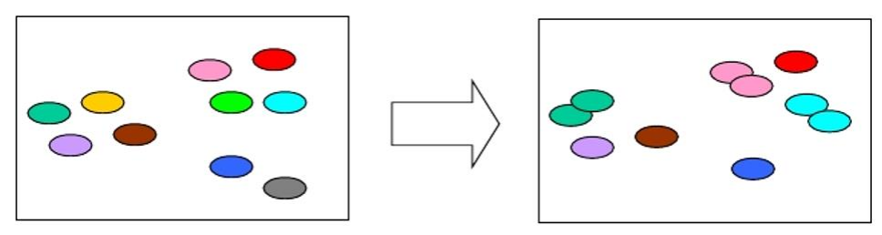
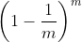
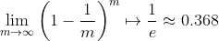
优点：
在训练集较少，难以有效划分训练与验证集；
能从初始数据集中产生多组不同的训练集，对集成学习等方法有好处 缺点：
产生的数据集改变了数据集的原始分布，引起估计偏差
数据集足够时，优先选用留出法与交叉验证法
数据集划分---自助法
4 自助法（Bootstrap Sampling）
步 骤：
给定包含m个样本的数据集D
有放回采样：每次随机从D中挑选一个样本，将其放入D’，再将其放回初始数据集D中（该样本在下次采样时仍有可能被采到）
重复执行m次后，得到包含m个样本的数据集D’
可将D’用作训练集，D-D’用作验证集
实际评估的模型与期望评估的模型都使用m个训练样本
仍有数据总量约1/3的、没在训练集中出现的样本用于验证
是不是所有的样例都会被随机取到呢？
样本m次没有取到的概率
其近似值为

Slide 70
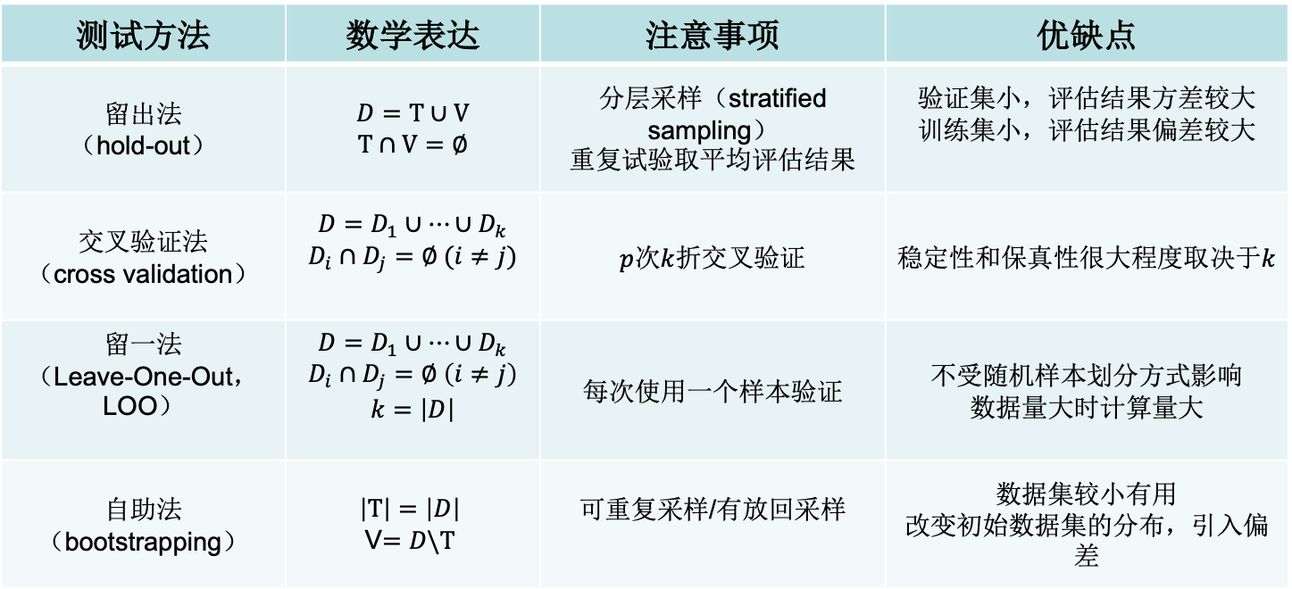
1.数据集划分---几种方法的比较
测试方法 | 数学表达 | 注意事项 | 优缺点
留出法 （hold-out） | $$D=T∪V$$ $T∩V=∅$ | 分层采样（stratified sampling） 重复试验取平均评估结果 | 验证集小，评估结果方差较大 训练集小，评估结果偏差较大
交叉验证法 （cross validation） | $$D=D_{1}∪⋯∪D_{k}$$ $$D_{i}∩D_{j}=∅ (i≠j)$$ | $p$次$k$折交叉验证 | 稳定性和保真性很大程度取决于$k$
留一法 （Leave-One-Out，LOO） | $$D=D_{1}∪⋯∪D_{k}$$ $$D_{i}∩D_{j}=∅ \left(i≠j\right)$$ $$k=\left|D\right|$$ | 每次使用一个样本验证 | 不受随机样本划分方式影响 数据量大时计算量大
自助法 （bootstrapping） | $$\left|T\right|=\left|D\right|$$ V$=D\backslash T$ | 可重复采样/有放回采样 | 数据集较小有用 改变初始数据集的分布，引入偏差

Slide 71
有监督学习
什么是有监督学习？
决策树分类回顾
决策树的模型解读
模型评估与选择
数据集划分
评价指标
偏差和方差

Slide 72
评价指标---评估模型性能的指标
衡量模型泛化能力的指标
算法和数据对模型效果的影响---偏差和方差
理论分析
参数对模型效果的影响---评价指标
数值角度
在有监督学习中，要评估学习器（比如分类器）的性能，需要把
预测结果f(x_{i})与真实标记y_{i}进行比较。

Slide 73
模型评估-混淆矩阵
无论测试集有多大，都需要一种方法来评估训练后得到的模型是好是坏
对回归问题，可以采用误差平方和
对分类问题，可以采用混淆矩阵
行是真实标签，列是预测标签
对角线上的数字是预测正确的情况
如，有2个样本，真实是C3，被错误预测为C1
用对角线上的数值之和除以总样本数，则得准确率（accuracy）

Slide 74
模型评估-二元分类混淆矩阵
True
Positive
True
Negative
除了accuracy，还可以用更多的方式来度量模型的准确性
对于二元分类问题，混淆矩阵可以简化为右图：
同样，对角线数值之和除以全部样本数为accuracy
除此之外，还可以用更多度量进一步解释分类结果的好坏
Sensitivity = TPR （true positive rate）= recall
Specificity（true negative rate）= 1 – FPR (false positive rate)
Precision：#FP=0时最好，表示预测为正例的可信度
Recall：#FN=0时最好，正例被预测出来的比例
Positive
Negative
TN

Slide 75
二元分类混淆矩阵---举例
有100张照片，其中，猫的照片有60张，狗的照片是40张。
输入这100张照片进行二分类识别，找出这100张照片中的所有的猫。
识别结果的混淆矩阵
 |  | 预测值
 |  | Positive | Negtive
实际值 | Positive | TP=40 | FN=20
 | Negtive | FP=10 | TN=30
正例（Positives）：猫; 负例（Negatives）：狗

Slide 76
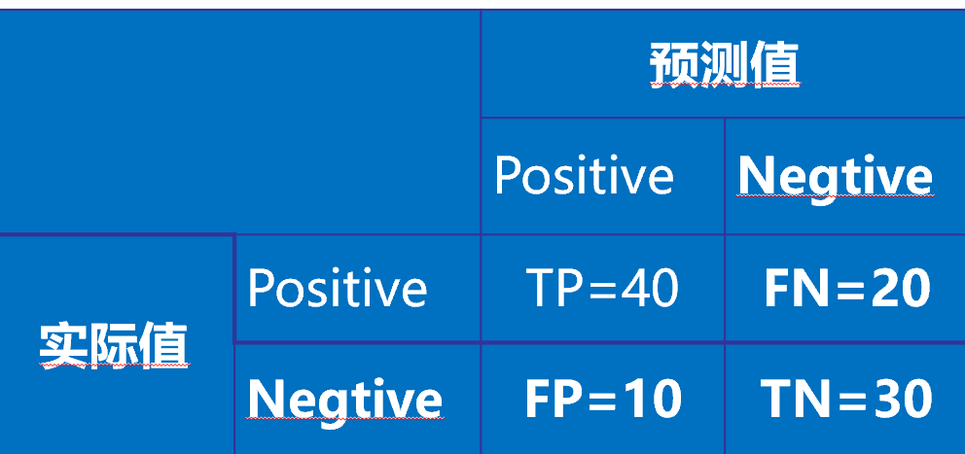
查全与查准---举例
项目 | 符号 | 猫狗的例子
识别出的正例 | TP+FP | 40+10=50
识别出的负例 | TN+FN | 30+20=50
总识别样本数 | TP+FP+TN+FN | 50+50=100
识别对了的正例与负例 | 真正例+真负例=TP+TN | 40+30=70
识别错了的正例与负例 | 伪正例+伪负例=FP+FN | 10+20=30
实际总正例数量 | 真正例+伪负例=TP+FN | 40+20=60
实际总负例数量 | 真负例+伪正例=TN+FP | 30+10=40
正确率（Accuracy）=(TP+ TN)/S
TP+ TN =70，S= 100，则正确率为：
Accuracy =70/100=0.7
查准、精度（Precision）=TP/(TP+ FP)
TP=40，TP+ FP=50。
Precision =40/50=0.8
查全、召回率（Recall）=TP/(TP+ FN)
TP=40，TP+FN =60。则召回率为：
Recall =40/60=0.67

Slide 77
查准率和查全率之间的矛盾
查准率高时，查全率往往偏低；
查全率高时，查准率往往偏低。
对于癌症预测例子:
假设非常有把握时才预测病人得癌症（y=1)
即将预测为正例的可信度设置为1，
导致高精确度，低召回率;
假设不希望将太多的癌症病人被错分（避免假负例---本身得了癌症，误分为没得癌症）
即将正例被预测出来的比例设置为1 ，
导致高召回率，低精确度;

Slide 78
模型评估-F1度量
True
Positive
True
Negative
除了accuracy，还可以用更多的方式来度量模型的准确性
对于二元分类问题，混淆矩阵可以简化为右图：
同样，对角线数值之和除以全部样本数为accuracy
除此之外，还可以用更多度量进一步解释分类结果的好坏
Sensitivity = TPR （true positive rate）= recall
Specificity（true negative rate）= 1 – FPR (false positive rate)
Precision：#FP=0时最好
Recall：#FN=0时最好
F1： #FP和#FN很难同时最小，
同时兼顾则 ( #FP+ #FN)/2最小时最好
Positive
Negative

Slide 79
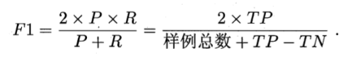
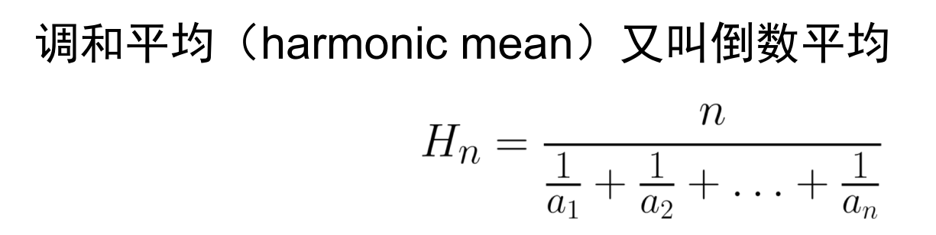
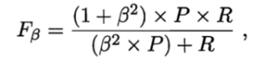
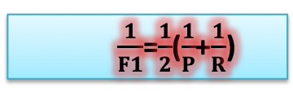
模型评估-F1度量
F1度量：基于查准率与查全率的调和平均定义的。调和平均F1值越大越好。
$\frac{1}{F1}$=$\frac{1}{2}$($\frac{1}{P}$+$\frac{1}{R}$)
Fβ ：加权调和平均---可以表达对查准率/查全率的不同偏好。
其中 β（β>O）度量了查全率对查准率的相对重要性。
β = 1 时退化为标准的 F1;
β> 1时查全率有更大影响;
0<β<1 时查准率有更大影响。
查全占的比重较大
查准占的比重较大

Slide 80
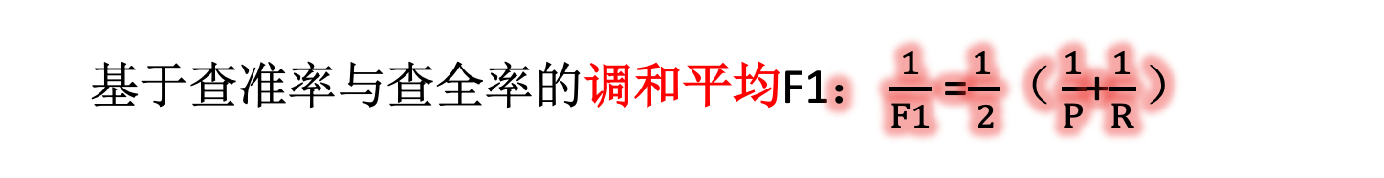
模型评估-F1度量
基于查准率与查全率的调和平均F1： $\frac{1}{F1}$=$\frac{1}{ 2}（\frac{1}{P}$+$\frac{1}{R}）$
优 点：
（1）避免极端，例如出现查全率或查准率为1而另一个为0
（2）F1综合P和R的结果，取值在[0,1]之间变化，当F1越高模型性能越好。
应 用：对查准率和查全率的重视度不同
商品推荐系统：更希望推荐内容是用户感兴趣的，此时查准率更重要
逃犯信息检索系统：更希望少漏掉逃犯，此时查全率更重要

Slide 81
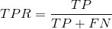
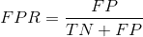
模型评估-ROC曲线
除了评估一个二元分类模型的好坏之外，有时还需要对两个模型进行比较
如具有两组不同参数的同一个模型
或者是两个完全不同的模型
每次计算出两个重要量的值FPR（假正例率）、TPR （真正例率），分别作为横、纵坐标，即得到ROC曲线
有多少真正的正例预测准确,例如，有多少癌症患者被预测为恶性肿瘤
(所有正例为分母)
有多少反例被预测为正例,例如，有多少健康的病人，被预测为癌症
（所有负例为分母）

Slide 82
模型评估-ROC曲线
最好
ROC曲线
算法每运行一次，获得ROC曲线上一点
可以使用不同数据集（如K折交叉验证法）运行多次，得到曲线上的多个点
(0，1)位置的模型最理想
(1，0)位置的模型最差
所以，学习算法运行结果越靠近左上角，越好
随机
在医学中, 判断有病的样本
尽量发现有病的样本，第一个指标TPR, 纵轴的值要越高越好。
把没病的样本不要误诊, 第二个指标FPR,横轴的值要越低越好。

Slide 83
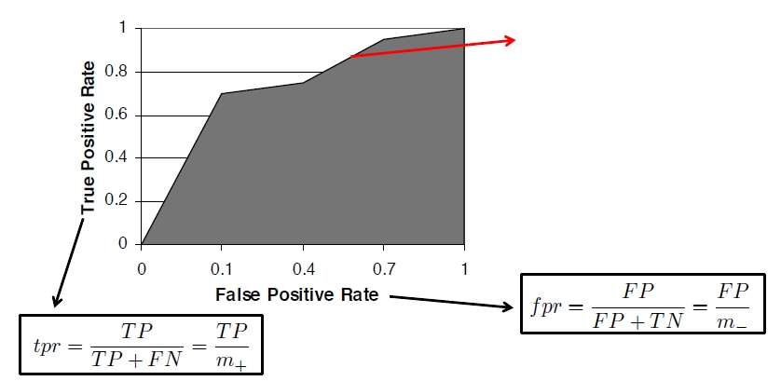
模型评估-AUC
通常用ROC曲线下面的面积AUC（Area Under the ROC Curve）来评估二元分类模型的好坏
AUC越大越好
ROC Curve
Area under
ROC Curve

Slide 84
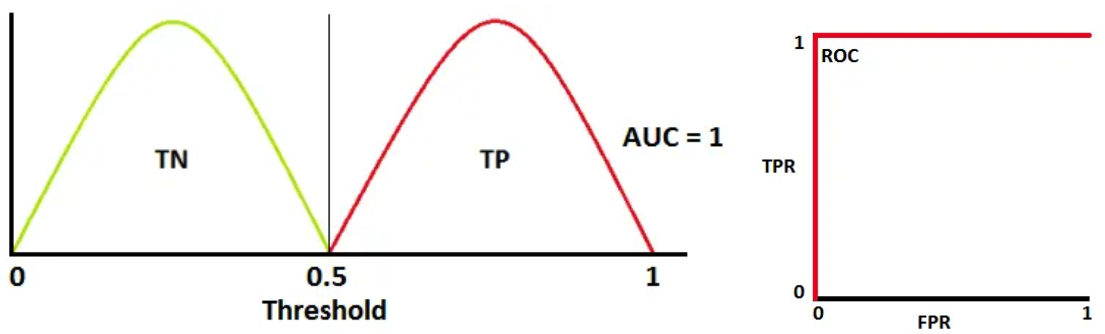
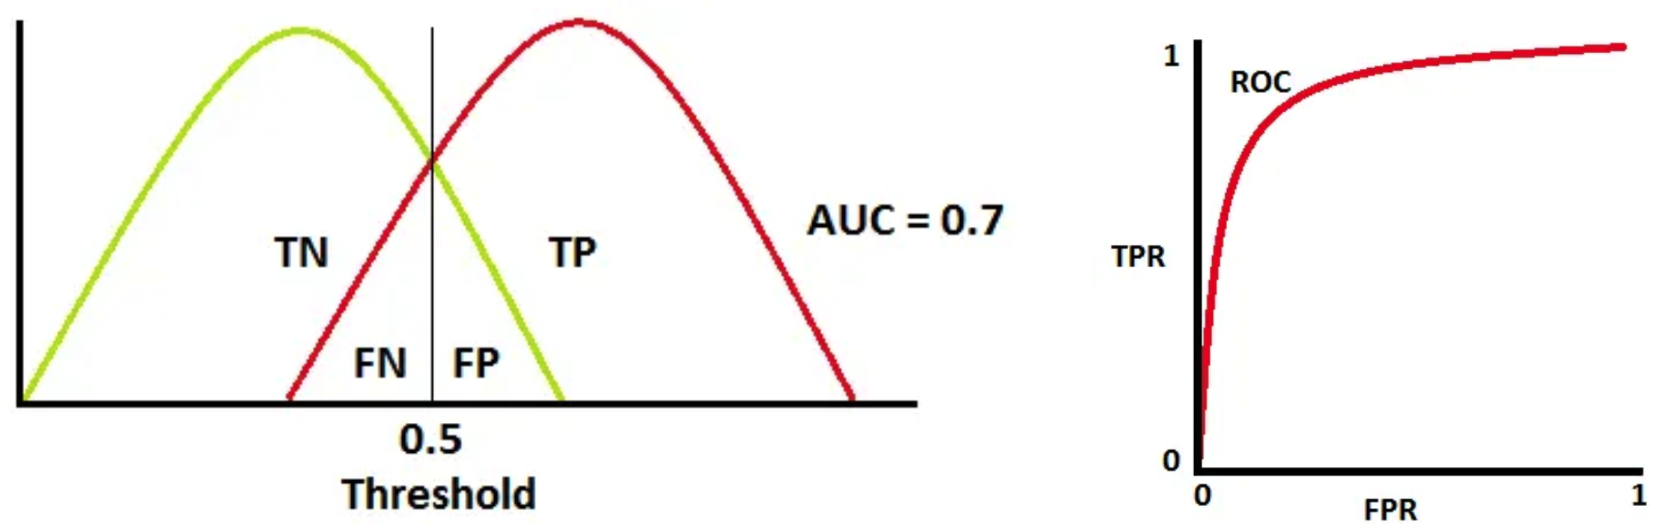
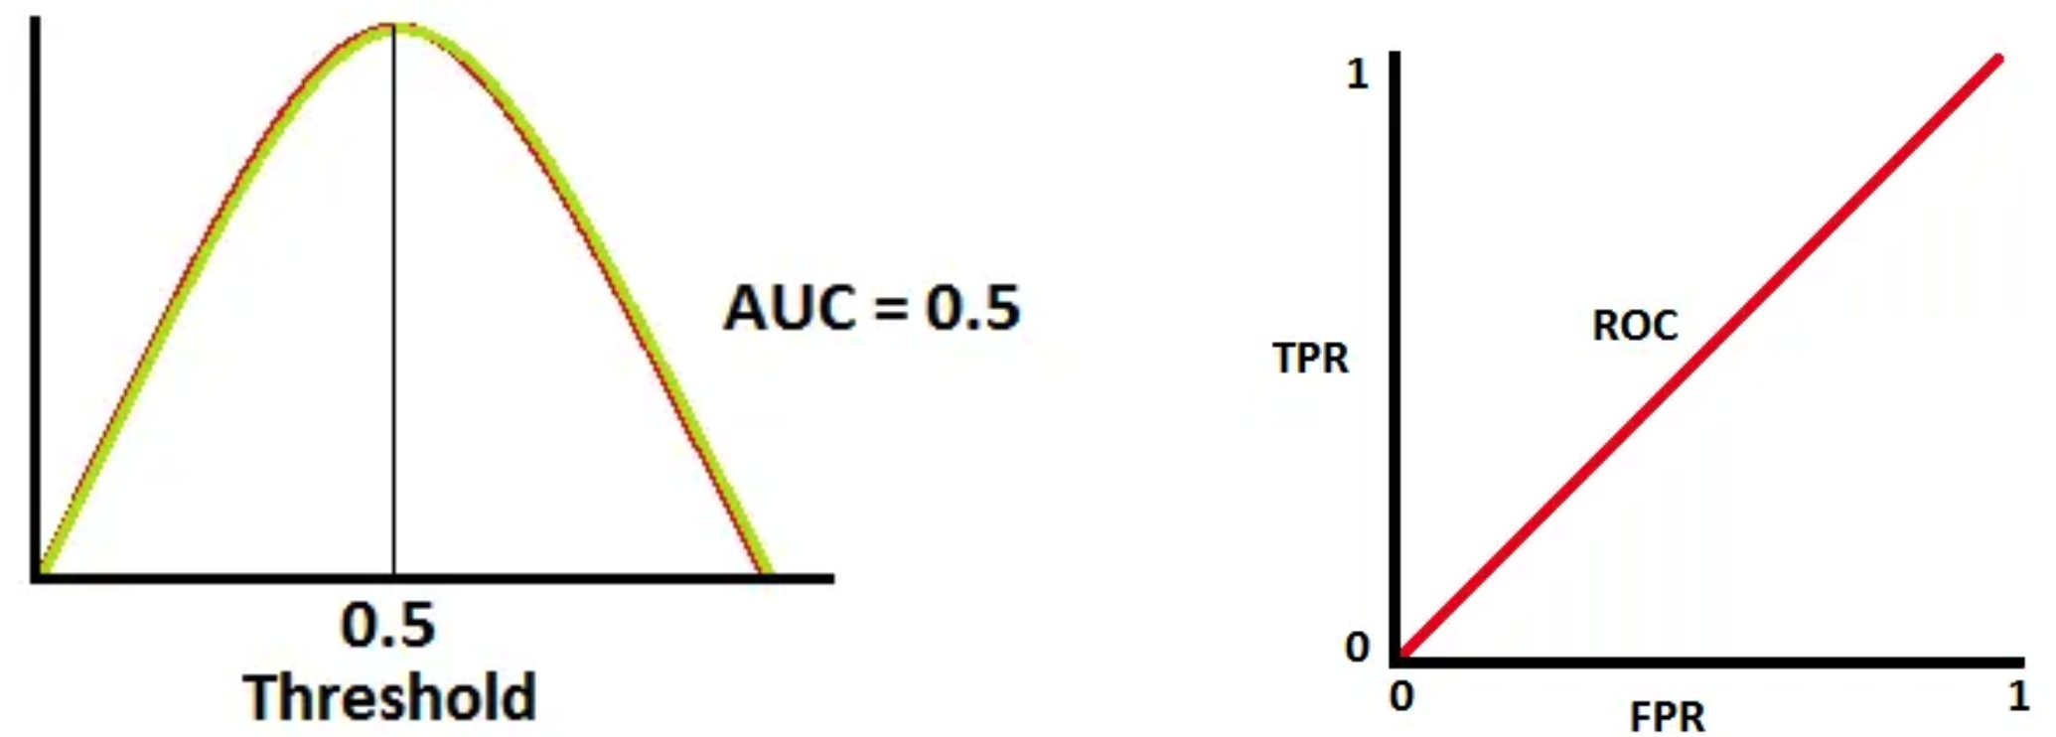
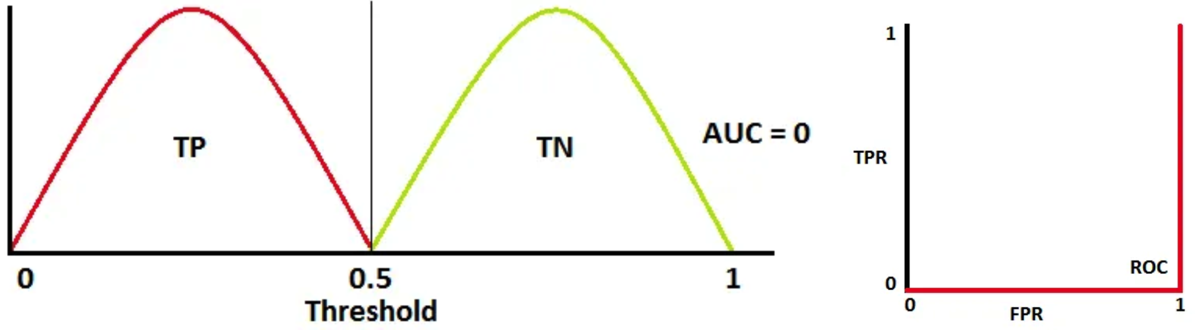
模型评估-AUC
AUC例子
最理想分类器，两个类别完全分离
比较好的分类器，两个类别少量重叠
反向分类器，两个类别全部预测反，可再次取反以获得正确结果
最差的随机分类器，两个类别无法区分

Slide 85
模型评估-Unbalanced Data
前面介绍的评估指标都假设：正样本和负样本的数量一样多
很多情况下该假设不成立
这时，可计算：balanced accuracy = ( sensitivity + specificity ) / 2
或者，采用更准确的Matthew’s Correlation Coefficient (MCC)
当分母中某一分项为0时，整个分母设为1

Slide 86
模型评估-多元分类模型
当将二元分类器的评估指标用于多元分类器时，可以使用One vs ALL 的方法，为N个类别绘制N条AUC、ROC曲线
for example, If you have three classes named X, Y, and Z, you will have one ROC for X classified against Y and Z, another ROC for Y classified against X and Z, and the third one of Z classified against Y and X.

Slide 87
有监督学习
什么是有监督学习？
模型评估与选择
数据集划分
评价指标
偏差和方差

Slide 88
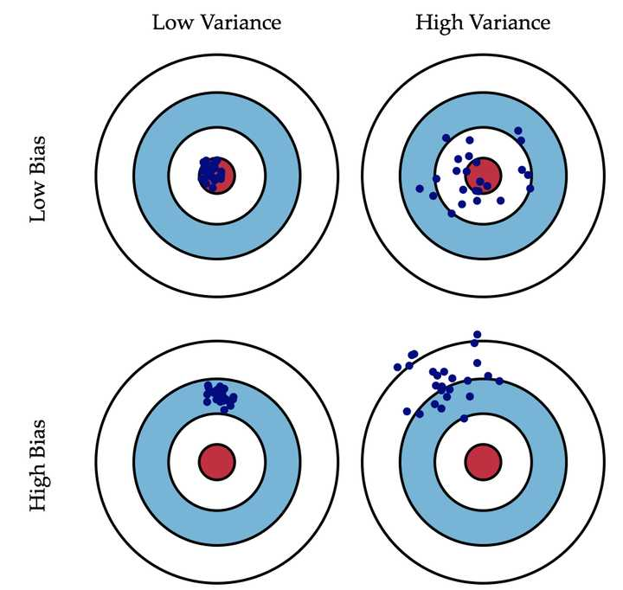
偏差和方差---具象化理解
方差 Variance：
描述的是预测值的变化范围，离散程度，也就是离其期望值的距离。方差越大，数据的分布越分散，如右图右列所示
偏差 Bias：
描述的是预测值（估计值）的期望与真实值之间的差距。偏差越大，越偏离真实数据，如右图第二行所示
低方差
高方差
低偏差
高
偏差

Slide 89
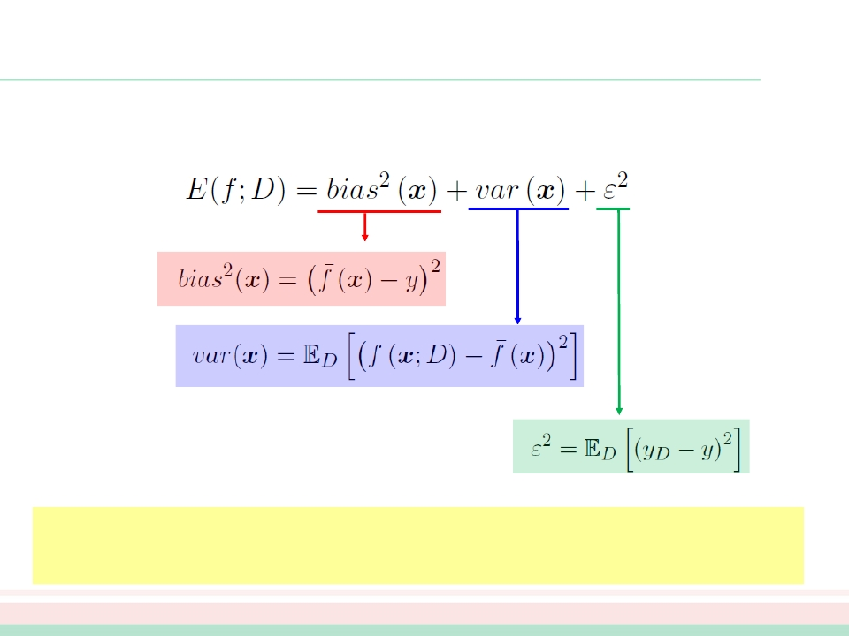
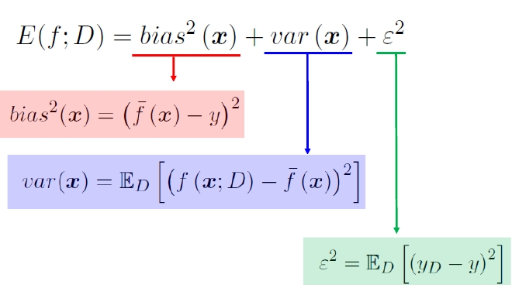
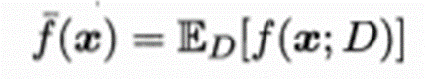
偏差与方差---泛化误差分析
对回归任务，泛化误差可通过“偏差-方差分解”拆解为：
期望输出与真实
输出的差别
同样大小的训练集
的变动，所导致的
性能变化
训练样本的标记与
𝑦是 𝒙的真实标记
真实标记有区别
表达了当前任务上任何学习算法
所能达到的期望泛化误差下界
𝑓(𝒙;𝐷)为数据集D上训练的模型对 𝒙的预测输出
𝑦_{𝐷} 为数据集D中的标记
泛化性能是由学习算法的能力、数据的充分性以及学习任务
本身的难度共同决定

Slide 90
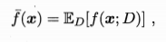
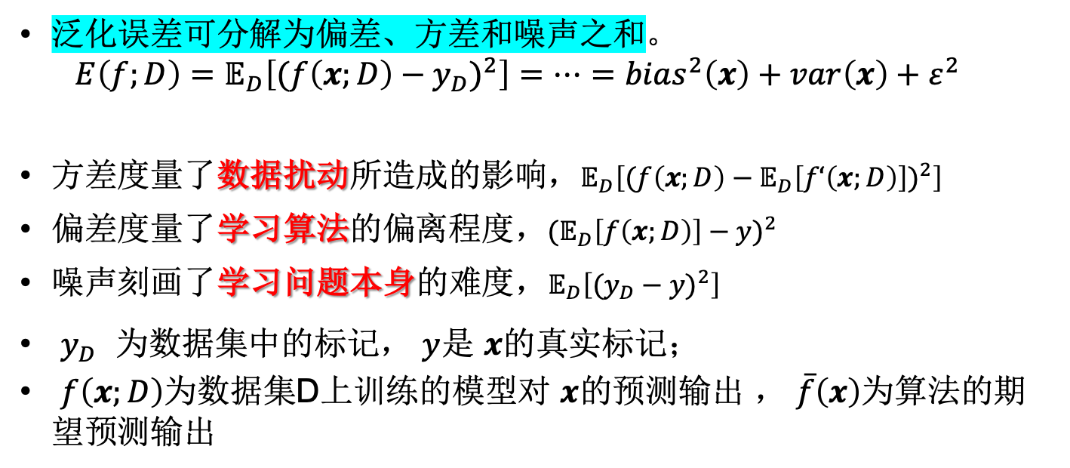
偏差与方差---泛化误差分析
泛化误差可分解为偏差、方差和噪声之和。
$$E\left(f;D\right)=𝔼_{D}\left[{(f\left(x;D\right)−y_{D})}^{2}\right]=…={bias}^{2}\left(x\right)+var\left(x\right)+ε^{2}$$
方差度量了数据扰动所造成的影响，$𝔼_{D}\left[{(f\left(x;D\right)−𝔼_{D}\left[f‘\left(x;D\right)\right])}^{2}\right]$
偏差度量了学习算法的偏离程度，${(𝔼_{D}\left[f\left(x;D\right)\right]−y)}^{2}$
噪声刻画了学习问题本身的难度，$𝔼_{D}\left[{(y_{D}−y)}^{2}\right]$
$y_{D}$ 为数据集中的标记， $y$是 $x$的真实标记；
$f\left(x;D\right)$为数据集D上训练的模型对 $x$的预测输出 ， $\overline{f}\left(x\right)$为算法的期望预测输出
Notes:
给予均方误差的回归任务

Slide 91
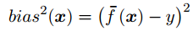
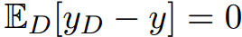
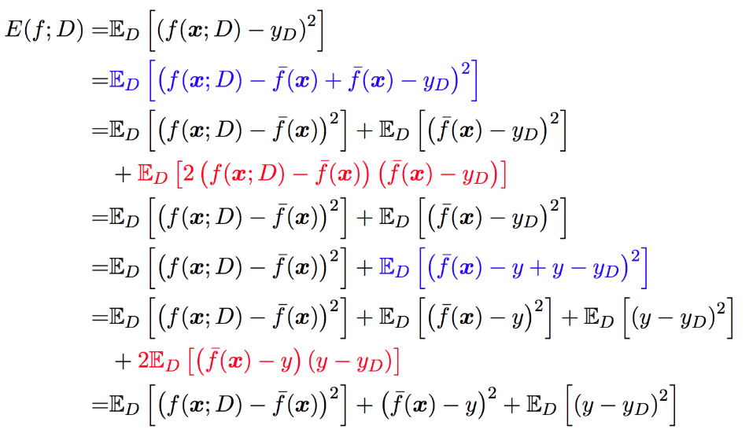


偏差与方差---泛化误差分析
期望输出与真实标记的差别称为偏差，即
为便与讨论，假定噪声期望为0，也即 , 对泛化误差分解
因为 ，所以红色部分第一项为0
因为 ， ， 所以红色部分第二项为0
泛化误差可分解为方差、偏差与噪声之和

Slide 92

偏差和方差---具象化理解
方差、偏差和模型复杂度
随着模型复杂度的增加，方差会逐渐增大，偏差会逐渐减小
在虚线处，差不多是模型复杂度的最恰当的选择，其“偏差”和“方差”也都适度，才能“适度拟合”
最
优
模
型
复
杂
度
总体误差
方差
误
差
偏差
2
模型复杂度

Slide 93
偏差和方差---
偏差-方差窘境
一般而言，偏差与方差存在冲突：
训练不足时，学习器拟合能
力不强，偏差主导
随着训练程度加深，学习器
拟合能力逐渐增强，方差逐
渐主导
训练充足后，学习器的拟合
能力很强，方差主导
最
优
模
型
复
杂
度
总体误差
方差
误
差
偏差
2
模型复杂度

Slide 94
偏差和方差---具象化理解
Underfitting
Good fit
Overfitting
x2
x2
x2
x1
x1
x1
训练集误差和验证集误差近似时：偏差/欠拟合
验证集误差远大于训练集误差时：方差/过拟合
Notes:
第一个模型是一个线性模型，欠拟合，不能很好地适应我们的训练集；第二个模型过于强调拟合原始数据，而丢失了算法的本质：预测新数据。我们可以看出，若给出一个新的值使之预测，它将表现的很差，是过拟合，虽然能非常好地适应我们的训练集但在新输入变量进行预测时可能会效果不好；而第三个模型似乎最合适。

Slide 95
高方差（过拟合）处理方法
1. 获得更多的训练数据
使用更多的训练数据是解决过拟合问题最有效的手段，更多的样本能够让模型学习到更多更有效的特征，减小噪声的影响。
2. 降维
丢弃一些特征。可以是手工选择，或者使用一些选择的算法（例如PCA）。
3. 正则化
正则化(regularization)的技术，保留所有的特征，但是减少参数的大小（magnitude），它可以改善或者减少过拟合问题。
4. 集成学习方法
集成学习是把多个模型集成在一起，来降低单一模型的过拟合风险。

Slide 96
高偏差（欠拟合）的处理
1. 添加新特征
当特征不足或者现有特征与样本标签的相关性不强时，模型容易出现欠拟合。通过挖掘组合特征等新的特征，往往能够取得更好的效果。
2. 增加模型复杂度
简单模型的学习能力较差，通过增加模型的复杂度可以使模型拥有更强的拟合能力。例如，在线性模型中添加高次项，在神经网络模型中增加网络层数或神经元个数等。
3. 减小正则化系数
正则化是用来防止过拟合的，但当模型出现欠拟合现象时，则需要有针对性地减小正则化系数。

